Slide 1
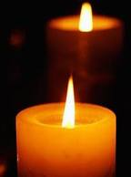
Una gran masa de cera y un pequeño trozo de pabilo...
Casi todo el pabilo es invisible sin embargo es el que hace
que la vela sea una vela. Si no existiera el pabilo
no estaríamos ante una vela sino ante una masa de cera.
Cuando vemos un hombre vemos a una cantidad de organismo
y una pequeña porción de espíritu. Descubrimos la persona espiritual
en los rasgos de su rostro, en su mímica y sus gestos, en su conducta
y en su modo de hablar, en fin, en todo aquello que se expresa a través
de su organismo. Lo espiritual del hombre hace que el hombre sea hombre.

Slide 2
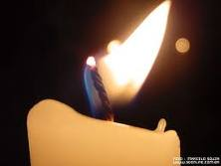
La llama consume lentamente la cera.
Ella se transforma en calor y luz. La sustancia
se convierte en función.
Comprendemos que no hay ninguna
razón para lamentar la pérdida
de la cera.

Slide 3
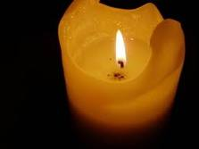
Entrar en el tiempo… Antes de ser encendida nuestra vela
no estaba en el tiempo. La vela arde entrando en el pasado.
Si esperamos el tiempo suficiente se consumirá su sustancia y apagará su luz
pero nunca se apagará la verdad de que esta vela ardió.
Al principio la vida sólo es sustancia, sin usar; con el transcurso del tiempo
pierde cada vez más sustancia, se convierte cada vez más en función,
y al final sólo consiste en hechos, experiencias y sufrimientos
que el hombre hizo entrar en el tiempo.
Una vez que se encuentra allí, el acontecimiento fluye
junto con la corriente de la historia y desemboca
irremisiblemente donde desemboca el tiempo:
la verdad eterna.

Slide 4
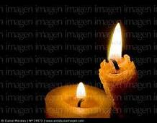
La cera se convierte en luz.
La sustancia se transforma en función.
La fuerza vital se convierte en sentido de vida.
También en la vida humana lo que entró en el tiempo es lo que realmente permanece. Vale la pena el desgaste del organismo para dar sentido a la vida.

Slide 5
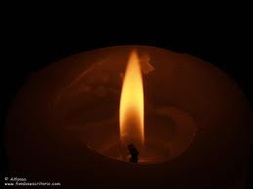
Si la vela se quiebra….
sigue siendo una unidad.

Slide 6
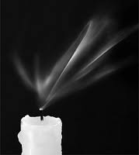
La vida humana tiene sus puntos frágiles:
por todas partes hay quebraduras, pérdidas,
y está el sentido de la vida equivocado.
Lo hecho, lo vivido, lo sufrido
que entra en la verdad con el paso del tiempo,
con frecuencia no carece de dolor

Slide 7
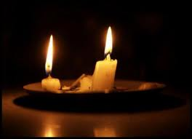
No todo está quebrado en la vela, sino sólo la cera: el pabilo sigue sano
Sería igualmente inconveniente hablar de un hombre quebrado, pues en el hombre hay algo primordialmente sano, casi inquebrantable, y es su origen y fundamento espiritual. La persona espiritual puede ser perturbada pero no destruida, quebrada pero no aniquilada.

Slide 8
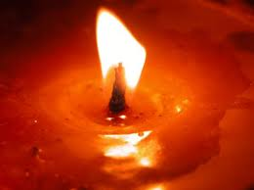
La vela quebrada
igualmente da luz.
El hombre puede seguir
cumpliendo su sentido
a pesar de sus quebraduras.

Slide 9
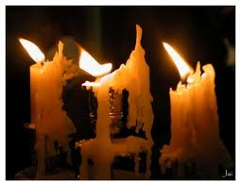
La luz se convierte también en la reparación de la cera quebrada.

Slide 10
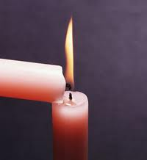
Una vida que ilumina,
ilumina por sobre los lugares en que está quebrada.

Slide 11
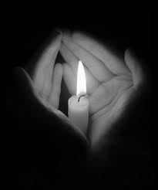
La vela sigue ardiendo aunque no la percibamos
Pensemos rápidamente
en el sentido pleno y
la luz plena que hemos
obrado en nuestra vida,
y retengamos en nuestra memoria el hecho de que no tiene
importancia si alguien lo sabe,
lo reconoce o nos agradece por ello. Lo que se ha realizado
sensatamente en la vida sigue teniendo sentido aunque
ninguno lo conozca o reconozca.
Y aun cuando nadie la vea,
la luz sigue siendo luz
y el sentido sigue siendo sentido

Slide 12
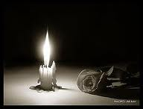
La vela sigue ardiendo aunque no tengamos conciencia de ella.
O con las palabras de Frankl: El acto de la contemplación no crea el objeto, y el acto de dejar de contemplarlo no lo destruye

Slide 13
